Slide 1

TANATOLOGIA
¿QUE ES DUELO?

Slide 2

LA MEJOR DEFINICION DE DUELO:
el dolor es como si buscas alcanzar a alguien que siempre ha estado junto a ti y darte cuenta que cuando desesperadamente la necesitas una vez más, ya no esta

Slide 3

DUELO
Proceso dinámico y funcional para afrontar una pérdida significativa, tendiente a la adaptación y armonización interna y externa del individuo frente a una nueva realidad.
“lo contrario de despedirse es agarrarse, es un situación inconclusa que supone una continua interferencia que mantiene a la persona bloqueada e incapacitada para vivir plenamente su presente”
(Cabodevilla, 2009)
Simplemente, duelo es la reacción normal y natural ante una pérdida emocional importante, de cualquier tipo.
¿QUE CONOCEN COMO PÉRDIDAS?

Slide 4
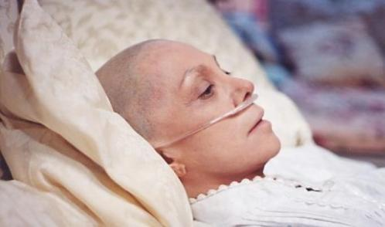
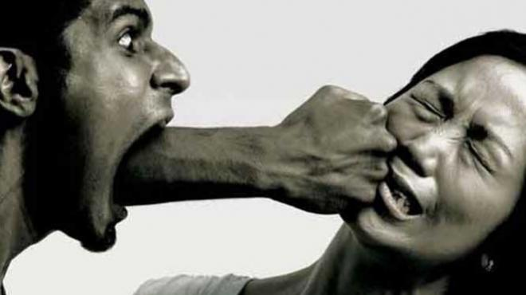

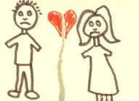
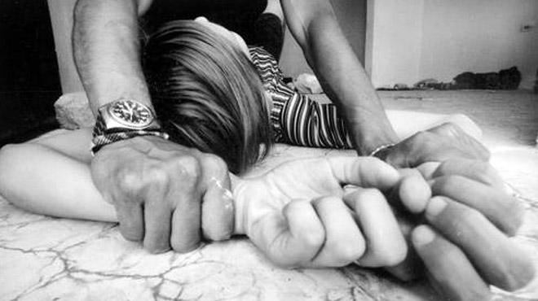
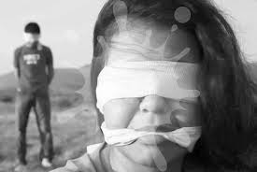

PERDIDAS FISICAS O ENFERMEDADES FISICAS:

Slide 5
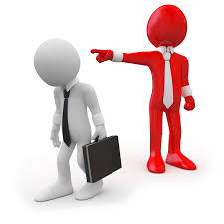
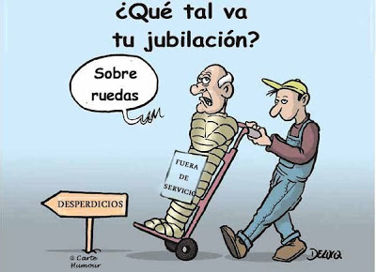
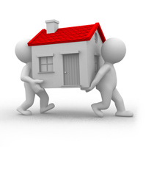
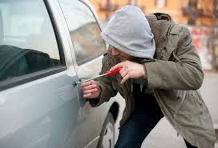
Perdidas materiales:

Slide 6
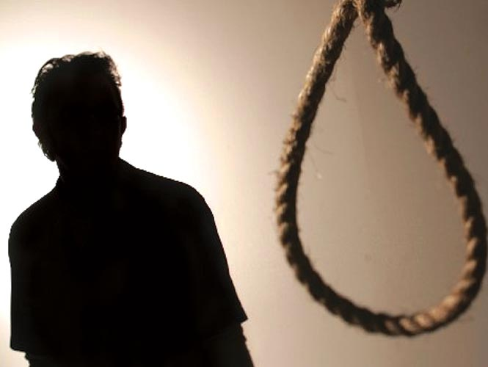
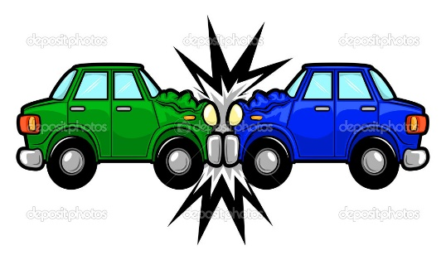

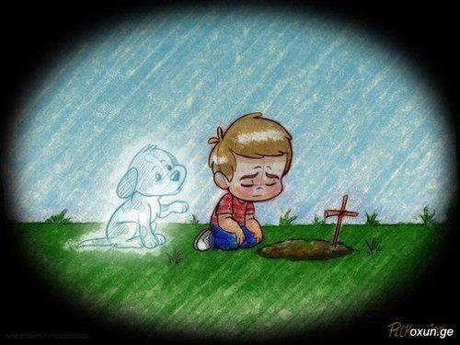

Perdidas humanas de uno o varios seres queridos, ya sea por muerte natural o provocada

Slide 7
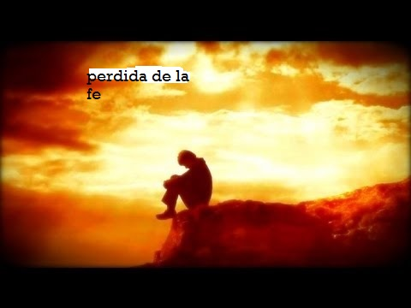
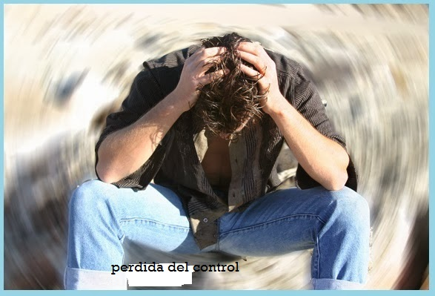
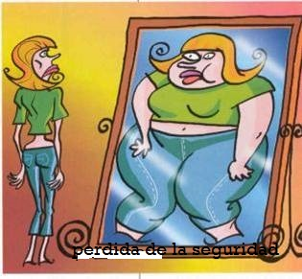
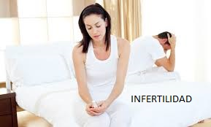
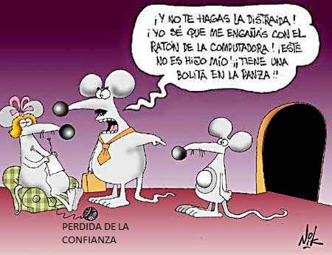
PERDIDAS EMOCIONALES:

Slide 8
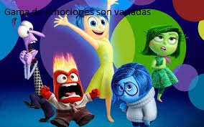
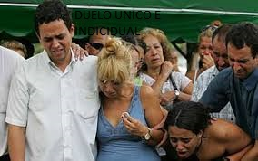

LA GAMA DE EMOCIONES SON MUY VARIADAS, EL DUELO ES INDIVIDUAL Y UNICO

Slide 9
PROCESOS ELABORATIVOS
“Promueven cambios psicológicos que se relacionan directamente con modificaciones somáticas y sociales”
“en el trabajo de duelo, es el doliente mismo quién realiza todo aquello que permite su elaboración”
1 Tizón y Sforza (2008)
2 Bowlbly, 1980, 1986, Gómez, 2007, Martínez, 2006

Slide 10
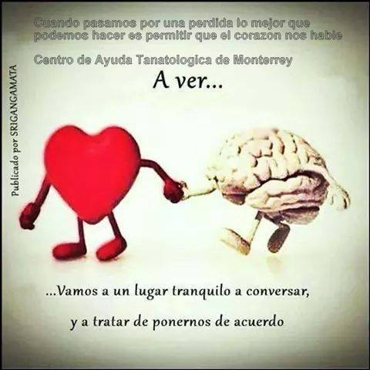

El Problema.
Aun cuando el duelo es normal y natural, mucha información que maneja la sociedad en como procesar el duelo no lo es, y no nos ayuda.
La mayoría de las ideas falsas acerca de la pérdida se resumen en seis mitos que son tan comunes que casi todos los reconocemos sin cuestionarlos.

Slide 11

Mitos
El tiempo cura todas las heridas
Llora tu duelo solo
Sé fuerte
No te sientas mal
Reemplaza la pérdida
Mantente ocupado.
Dios así lo quiso

Slide 12

Al ver el mito “el tiempo cura”, se crea la idea que una persona sólo tiene que esperar para sentirse mejor. Sabemos de personas que han esperado 10, 20, 30 ó 40 años y ni así se sentían mejor. Y sabemos que te dirían que no sólo no los sanó el tiempo, sino que el dolor había aumentado.
FETS

Slide 13

¿QUE ES LA PENA EMOCIONAL?
Trabajar mas del horario establecido.
Ir de compras sin necesitarlo.
Salir continuamente con las amigas (os).
Es precisamente el dolor guardado a causa de estos mitos y fets, que nos hemos ido haciendo atraves de nuestras propias historias, cuando se origina la pena emocional.

Slide 14
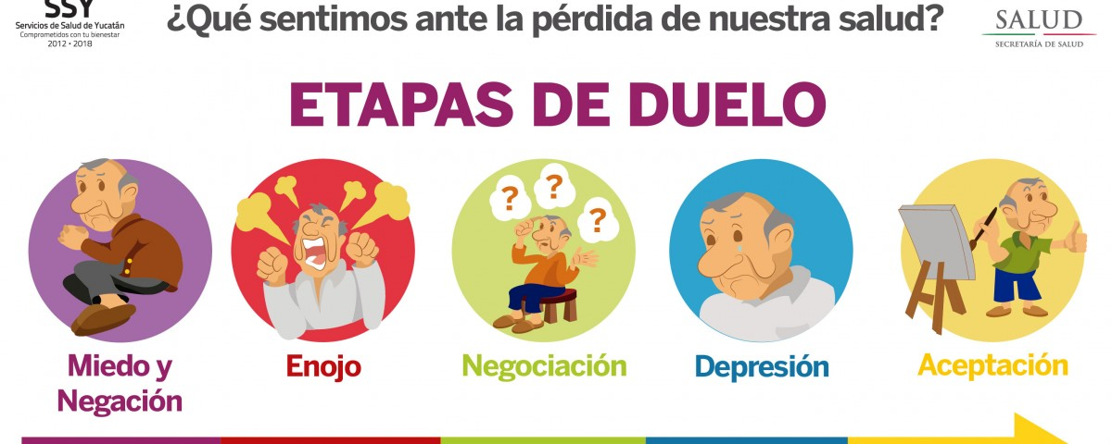

Etapas del duelo
Cuando la muerte o la perdida llega, pasamos por un proceso personal que tenemos que vivir para sanar y que tiene distintas etapas, estas etapas no necesariamente se presentan en ese orden y puede haber regresiones.

Slide 15
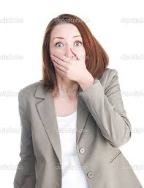
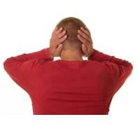

La negación:
Vivimos un estado de shock. Negación de la realidad
este mecanismo de defensa nos impide quebrarnos totalmente y perder el control.
A veces nos sentimos culpables por que no sentimos nada, hasta se da el caso que no derramamos lágrimas. Pero nadie puede obligarnos a sentir algo que no está brotando de manera natural.
La negación nos ayuda a no volvernos locos.

Slide 16

El enojo o la ira:
El enojo puede manifestarse externamente como ira o internalizarse como tristeza. Pero en el fondo, el enojo es temor, temor a no poder satisfacer nuestras propias necesidades, a no saber cómo tomar decisiones, a no ser capaces de seguir viviendo.
Las personas tenemos necesidad de expresar nuestro enojo, a veces lo proyectamos contra todos y contra todo, con el peligro de quedar atrapados en la amargura y el resentimiento. Ocultar el enojo no lo hará desaparecer, lo superaremos, si lo ponemos al descubierto.

Slide 17
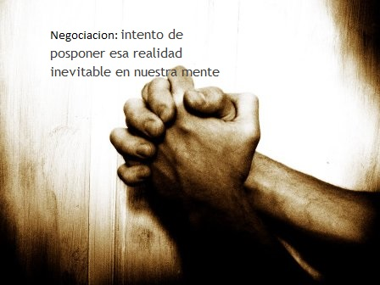

La negociación:

Slide 18
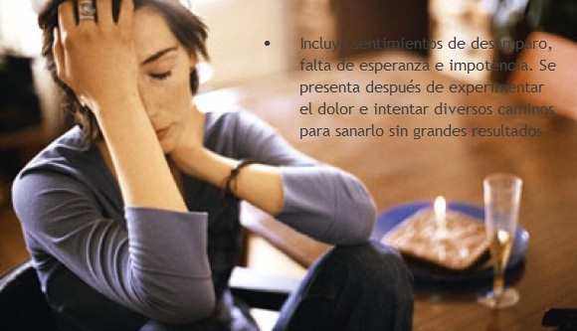
Tristeza, (depresión):

Slide 19
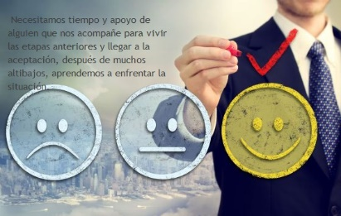
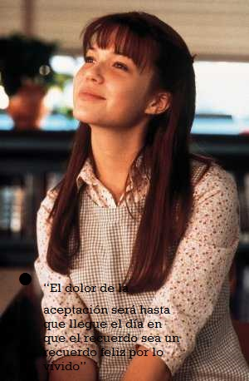
La aceptación: (carta de despedida)
Dejamos de rechazar nuestro destino y el de nuestro ser querido difunto.

Slide 20

SUPERAR LA PENA EMOCIONAL ES:
Descubrir: que es tu naturaleza para no estar en conflicto con ella.
Que el miedo puede ser real o imaginario, pero sucede cuando la mente y el cuerpo no están en el mismo lugar, al mismo tiempo.
Que el amor: Es la voluntad y habilidad de permitir a otros el derecho a decidir por sí mismos sin insistir en que te satisfagan
Que el amor a uno mismo: Es la voluntad de adquirir la habilidad de permitirte a ti mismo el derecho a decidir, sin buscar la aprobación de los demás
Que perdonar: Es soltar la esperanza de un mejor o diferente ayer
UN SER HUMANO QUE SUFRE, NO ES UN OBJETO QUE TIENE QUE SER REPARADO.
NO NECESITA SER ANALIZADO, NI JUZGADO, NI CRITICADO
LO QUE NECESITA ES SER ESCUCHADO CON DIGNIDAD Y RESPETO.
MUCHAS GRACIAS.
Georgina Lozano

